Slide 1
Ciclo de vida de un proyecto
Ing. Saulo Pineda

Slide 2


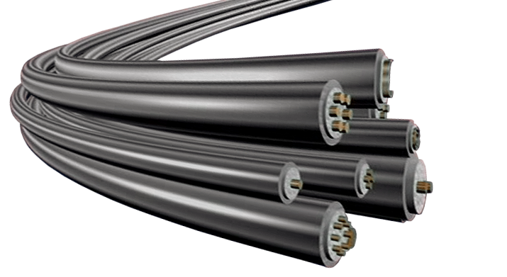



Ciclo de vida de un proyecto
¿Proceso?
Normas y
estándares
Entradas
Salida
Proceso
Materiales
Diseño

Slide 3
Ciclo de vida de un proyecto
Inicio
Planeación
Ejecución
Cierre de Proyecto
Control

Slide 4
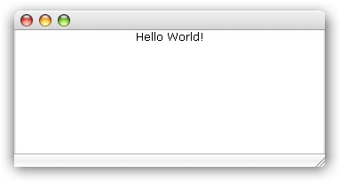



Ciclo de vida de un proyecto
Inicio
Planeación
Ejecución
Cierre de Proyecto
Control
Project Charter
Los acuerdos, Los objetivos
Los Alcances al alto nivel
Const.
Pruebas
Requerimientos,
las definiciones funcionales,
Los diseños Técnicos.
Internas
Producción
Integrales
Usuarios
Documentos
de pruebas
Documentos
De aprobacion

